Slide 1
geldigheid van Edukoppeling versies
28-10-2021
Werkgroep Edukoppeling

Slide 2
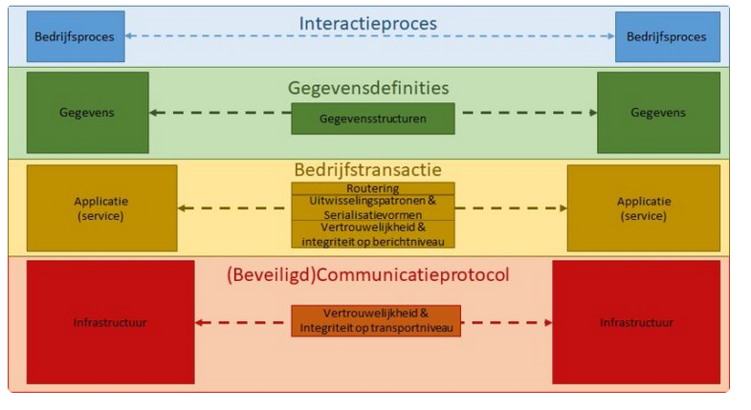
Gelaagd interoperabiliteitsraamwerk

Slide 3
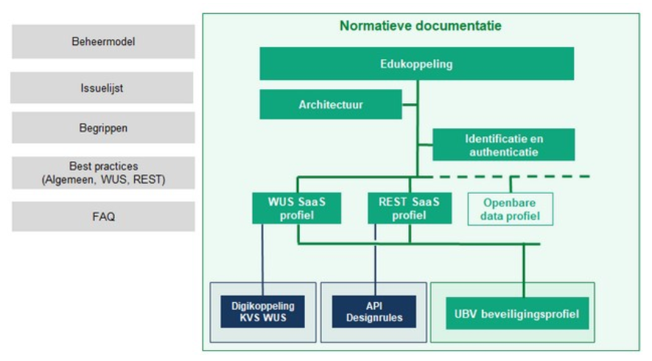
Producten werkgroep Edukoppeling

Slide 4
Versiebeheer Edukoppeling
Collectieve afspraken (zoals CEVO) gebaseerd op één versie
Nieuwe versies ontstaan, recent bijvoorbeeld REST-API
Issues doen zich voor o.a op het gebied van beveiliging
Migraties betreffen meerdere partijen
LAS is spin in het web: meerdere versies bij meerdere afspraken.

Slide 5
Promotie vooruitgang en actief onderhoud
Oude versies niet meer onderhouden
→ Tijdreizen eigen verantwoordelijkheid
Een einddatum geven bijv. drie jaar
→ Verlenging bespreken in de werkgroep
Periodiek onderhoud
Aanbevolen: opnemen in GLO
Ook voor (beveiligings backlog)

Slide 6
Welk advies heeft de architectuurraad
Voorkeuren voor a, B, C of combinaties?
Welke rol zou de architectuurraad hierin moeten hebben?

